Slide 1
微信公众号接口开发
微信网页授权

Slide 2
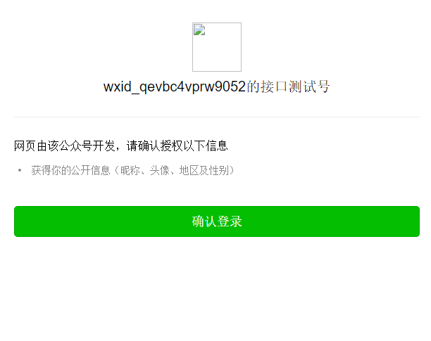
场景
用户点击菜单跳转。
出现右侧提示页面。
用户同意后网站获取到用户信息。

Slide 3
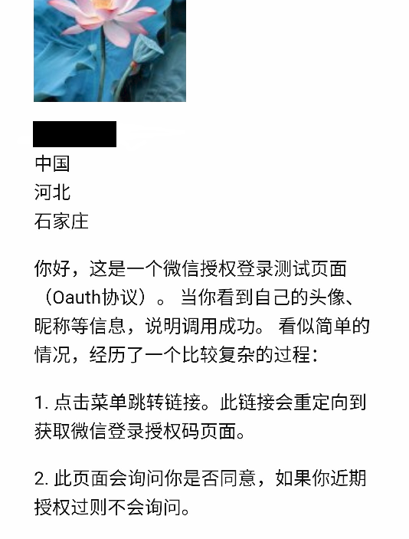
测试号授权登录示例
右侧是测试号示例。
点击功能：OauthTest。
会显示用户的基本信息。

Slide 4
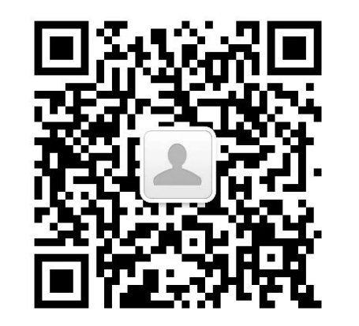
关注测试号查看效果
扫码关注测试号。
功能》OauthTest菜单。可以看到页面获取了自己的信息。

Slide 5
微信网页授权
微信网页授权基于OAuth2.0协议。
开发者可通过授权实现用户使用微信登录网站的功能。
网页授权提供了两种作用域类型：1.只获取OpenID；2.获取用户详细信息。

Slide 6
网页授权作用域：snsapi_base
只能获取OpenID，不会出现询问用户是否同意的页面，用户是无感知的。

Slide 7
网页授权作用域：snsapi_userinfo
可以通过OpenID获取头像链接、昵称、所在地、性别等信息。
会出现提示页面询问用户是否同意。
并且在用户未关注的情况下仍然可以获取。

Slide 8
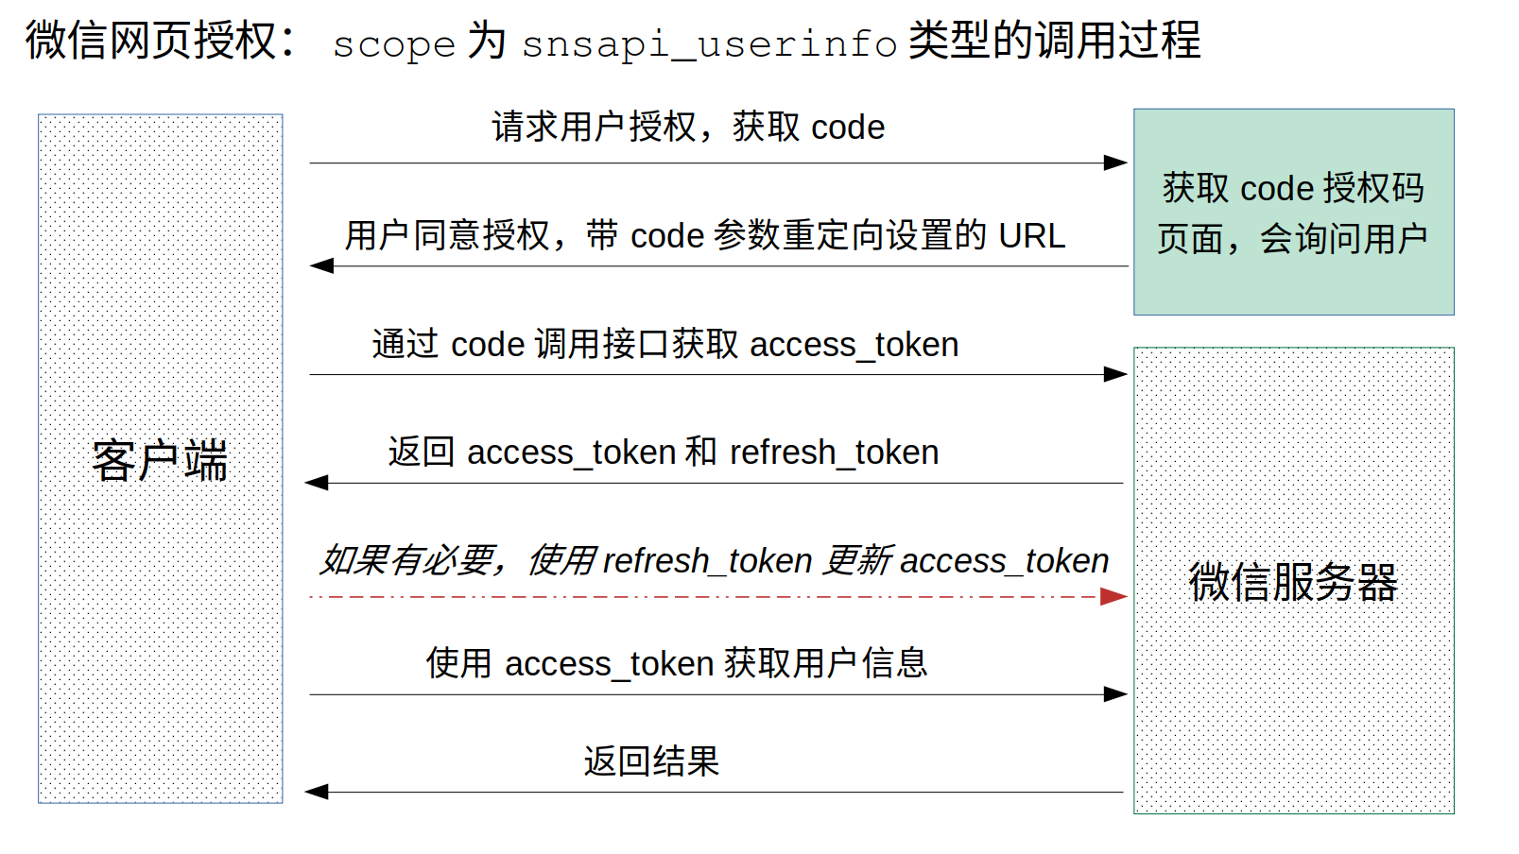

Slide 9
第一步：获取授权码
引导用户访问以下链接，会出现询问用户是否同意的页面：
  https://open.weixin.qq.com/connect/oauth2/authorize?appid=APPID&redirect_uri=REDIRECT_URI&response_type=code&scope=SCOPE&state=STATE#wechat_redirect

Slide 10
获取code相关参数说明
参数 | 是否必须 | 说明
appid | 是 | 公众号唯一标识
redirect_uri | 是 | 授权后重定向的回调链接地址，要使用urlencode编码
response_type | 是 | 填写code表示获取授权码
scope | 是 | 授权作用域，snsapi_base表示仅获取OpenID，snsapi_userinfo表示获取详细信息。
state | 否 | 重定向后会携带此参数，最长128字节，支持字母数字。
#wechat_redirect | 是 | 要求必须携带的项

Slide 11
第二步：获取access_token
注意这里使用code获取的access_token仅用于网页授权，和基础接口的access_token是不同的。
接口（GET请求）：https://api.weixin.qq.com/sns/oauth2/access_token?appid=APPID&secret=SECRET&code=CODE&grant_type=authorization_code

Slide 12
获取access_token参数说明
参数 | 是否必须 | 说明
appid | 是 | 公众号的唯一标识
secret | 是 | 公众号的APPSecret
code | 是 | 第一步获取的授权码
grant_type | 是 | 填写authorization_code

Slide 13
获取access_token返回值
成功：
  { "access_token":"ACCESS_TOKEN","expires_in":7200,"refresh_token":"REFRESH_TOKEN","openid":"OPENID","scope":"SCOPE" }
失败：
  {"errcode":40029,"errmsg":"invalid code"}

Slide 14
如果是仅仅获取OpenID的情况，则到此为止，在获取access_token的时候，OpenID已经返回了。

Slide 15
第三步：刷新access_token
access_token有效期比较短，过期后可以使用refresh_token重新获取。refresh_token有效期为30天。
接口（GET请求）：https://api.weixin.qq.com/sns/oauth2/refresh_token?appid=APPID&grant_type=refresh_token&refresh_token=REFRESH_TOKEN

Slide 16
第四步：获取用户信息
接口（GET请求）：https://api.weixin.qq.com/sns/userinfo?access_token=ACCESS_TOKEN&openid=OPENID&lang=zh_CN
access_token和openid都是在获取或刷新access_token时获取的。

Slide 17
获取用户信息的结果
{"openid":"OPENID","nickname": NICKNAME,"sex":"1","province":"PROVINCE","city":"CITY","country":"COUNTRY","headimgurl":"http://thirdwx.qlogo.cn/mmopen/g3MonUZtNHkdmzicIlibx6iaFqAc56vxLSUfpb6n5WKSYVY0ChQKkiaJSgQ1dZuTOgvLLrhJbERQQ4eMsv84eavHiaiceqxibJxCfHe/46","privilege":[ "PRIVILEGE1" "PRIVILEGE2"],"unionid": "o6_bmasdasdsad6_2sgVt7hMZOPfL"}

Slide 18
用户信息的结果说明
如果要基于微信对接业务，一般会把获取的用户信息记录到数据库，并且用户再次使用，会直接从数据库查询。
这种情况通常采用定期刷新的策略，所以会看到很多网站在使用微信登录后，用户更改了微信的昵称或头像，网站并不会立即改变。

